Slide 1
基礎自治機能の充実について
2022.7.15
第13回「副首都ビジョン」のバージョンアップに向けた意見交換会（政策と体制分科会）
資料１
※本資料は、意見交換会での議論に役立てるため作成したもので、大阪府市の関係
部局、国、府内市町村、その他関係団体と調整協議して作成したものではない。
副首都推進局

Slide 2
■ 第8回意見交換会（分科会 5.25）「基礎自治機能」関係 主な議論
【現状認識、検討の前提】
人口動態には地域差があり、人口減少・少子高齢化が進み切った地方と違い、これまで地方から人口移動による供給を受けていた都市部は、これから少子高齢化の影響が急速に進み、2040年に向けて顕在化していく。大都市周辺部では、平成の大合併の時代にその影響が顕在化していなかったことが、合併の進んでいない一つの要因にもなっている。今後、問題が顕在化してくる地域が出てくるので、それに備えていくべき。
大阪府の現状は、一定人口移動が出切った状態にある地域（三島、豊能、泉北、泉南）と、これから急速に出てくる地域（河内）の2つのパターンが併存しており、それぞれを分けて考えていく必要があるのではないか。
大阪の成長発展、副首都・大阪をどう実現するかに関し、政策ベースで制度を考えることは難しいことであるという前提のうえで、大阪府からの中核市並みの権限移譲という方向は地方分権の観点からは相応しいが、政策との適合性がどうか。大阪市域では府市一体、それ以外の地域は市への権限移譲、さらに町村の課題対応の三正面戦略に整合性があるものか考える必要がある。
【基礎自治機能の仕事、規模】
広域機能と基礎自治機能について考える際に、情報化が進んだことで、場所や時間の制約なく、規模の経済も働いて広域化しやすいものと、それらを物理的に支える人々の日々の生活をどう充実させるか、という問題は機能を分けて考える必要がある。
アンケートを取ったところ、削減してよい市町村サービスの1位は生活保護、2位は文化、スポーツ、コミュニティ支援など、３位が広域連携。残してほしいのは学校、福祉などの基礎的サービス、削減されたくないのは消防、救急。
コロナで明らかになったが、中核市で衛生機能を果たすことは難しく、パンデミック対応は広域でないとできないのではないか。
日々の文化的・都市的生活ができる都市の規模感はチェーンストアが出店する人口30万人の中核市規模が想定されている。

Slide 3
■ 第8回意見交換会（分科会 5.25）「基礎自治機能」関係 主な議論
【合併と連携、垂直補完】
中核市でなくてもよいので、中核市規模にあたる30万人程度の業務処理できる主体があるとよい。一方で、合併して中核市になる勢いは今はつかないので、業務連携を進めていくのが現実的。実態として業務連携を進めておき、再び国の議論の波がきたときにスムーズに移れるように準備しておくのがよい。どうしてもできないところは、府が直接フォローするというのも考えておくべき。
基本的には既存の自治の単位を残しつつも、その役割を広域レベルや府のレベルで担う、あるいは、近隣の一定規模の市が一定程度の役割を負うことなどにより、基礎自治の機能と自治の単位を分けて考えていくことが必要ではないか。
合併したところがそもそもやっていけるのか、また、合併がいい選択なのかは分からない。
合併は、基礎自治体のハレーションが大きく、近い将来、再び国が合併を推奨する可能性も低い。自治としての単位を残しつつ、自力で難しい部分を近隣自治体や府レベルで担うことを考えていくべきでないか。
自力による対応が難しい地域には府が直接一部機能を担うなど、連携と両面で考える必要。
【機能分担・連携の枠組み】
過疎地域を支援するよりもその周辺の中核的な地域を支援するアプローチは間違っていない。中核的な地域はいくつかあった方がよい。一方、町村で自力ではサービスを維持するのが難しい地域には、府が直接一部の自治機能を担うなど、両面で考える必要がある。
市町村は人材派遣よりも財政支援を求めている。一方でシステムの一括発注などのDX支援、パッケージングによる集約化など、できることはたくさんあるのではないか。
人を相手にする対人サービスの分野は地元に近い自治体で見ていく。一方で保育士が3,4人であったり、建築主事が1人ではノウハウの継承も難しく、そうしたことも念頭に必要な職員数が確保できるよう、合同採用など必要な規模にまとめる必要がある。このあたりは、事務の性格や規模に応じて細かく検討すべき。

Slide 4
■ 第８回意見交換会（分科会 5.25）市町村局の主な発言
【大阪府総務部市町村局】
○ 府内の自治体の人口の増減や財政状況は、地域によって大きく異なっている。また、同じエリアであっても、個々の市町村を見ると大きく状況が異なる。
・大阪府の市町村の特徴として、中心部に2つの政令市があり、北部に7つの中核市が集まっている。規模の小さな
町村が周辺部にある。
・1990年から2020年までの間、三島や豊能地域の人口は増加しているものの、河内地域は大きく減っている。財
政力指数でみると、全エリアで低下がみられるが、生産年齢人口の減少が少なく、関空関連税収もある泉北・泉南
地域が他と比べて低下幅が小さい。
○ 大阪での平成の市町村合併では1例のみだが、分権については、2030年頃に、府内市町村を中核市並みにすることをめざし、財政・人的支援、権限移譲や広域連携を推進してきた。現在、府内には中核市が7市あり、都道府県別では全国最多。
○ 今後の課題としては、町村などの小規模な団体においては、持続的な行政サービスの提供、厳しい財政状況への対応、人材育成・専門人材の確保などの課題が顕著になっていると思う。
○ 府としても、連携のコアとなるところを作るのが重要と考えており、中心となる幹事市に補助金を多めに配分するなど
工夫を行っている。
○ 今後も、市町村における将来のあり方検討の促進や、市町村の検討の場への参画、市町村の取組み支援や、必要に応じて、国への働きかけなどを行っていく。

Slide 5
■ 第９回意見交換会（分科会(人材) 6.3）まちづくりに関する主な発言
○ オンラインだけではきちんとしたコミュニケーションが取れないということで、対面の重要性も言われ始めている。オンラインを補足的なツールとして使いながら、公共交通を含めウォーカブルシティがめざす都市像。
○ 概ね1つの市に1つぐらいのレベルで拠点を作れるのでないか。ただ、小さな自治体でいろんな都市機能を集めるのは無理なので、複数の市町村が集まった広域圏というもので都市機能を整理していくことが必要になる。
○ そうなると、広域行政組織の役割が必要になる。フランスのように新たな広域行政組織を設けることも考えられるが、大阪府が広域行政組織としての役割を担うことで、小規模な市町村も成り立っていくのでないか。
○ 必要な都市機能について、大阪府がある程度コントロールしながら、複数の市町村で配置を考えるような方針を考えていくことが、公共施設マネジメントの観点から望ましいのではないか。（例えば、同じような機能の中規模のホールを個々に作るのでなく、複数の市町村が協力してホールの規模や配置を考えるなど。）
○ 立地適正化計画で市町村毎に誘導したい施設を設置となっているが、ある程度の規模の市町村はそれでよいが、町村など小さな規模では策定が難しいので、広域で立地適正化計画を作っていくことも必要になるのではないか。
（例えば、県で複数の市町村をまとめたマスタープランのようなものを作って調整するなど。）
○ コロナで自分の住んでいる地域の環境が大事になっているが、各市町村が必要なものをフルセットで持つということはかなり難しくなってきている。
○ これまで日本の都市計画は、どちらかと言えば、用途の純化ということだったが、用途の混在も認めざるを得なくなるのではないか。（第一種低層住宅地で、特別用途地域の制度により、高齢化に対応してコンビニの出店を認めるなど。）さらには、1つの施設の中で、複数の機能を持つようなことも考えていく必要があるのではないか。（例えば、学校を昼間は子供が使い、夜や土日は地域のコミュニティのための施設として使うなど。）
4

Slide 6
■ 府内各ブロックの特性と考えられる対応分類
 | 大阪市域 | 豊能地域 | 三島地域 | 北河内地域
構成 | ●大阪市 | ★豊中市、池田市、箕面市、豊能町、能勢町 | ★吹田市、★高槻市、☆茨木市、摂津市、島本町 | 守口市、★枚方市、★寝屋川市、大東市、門真市、四條畷市、交野市
面積 | 225.21k㎡ | 239.52k㎡ | 249.55k㎡ | 177.34k㎡
人口(2020) | 2,752,412人 | 670,777人 | 1,144,378人 | 1,139,459人
人口の推移 | 2015 2,691,185人 2040 2,488,747人(▲7.6％) | 2015 662,149人 2040 622,222人(▲6.0％) | 2015 1,121,320人 2040 1,037,841人(▲7.4％) | 2015 1,164,015人 2040 894,424人(▲23.2％)
産業構造 | 第一次 第二次 第三次 0.1％ 20.6％ 79.3％ | 第一次 第二次 第三次 0.6％ 18.6％ 80.7％ | 第一次 第二次 第三次 0.4％ 20.6％ 79.0％ | 第一次 第二次 第三次 0.4％ 25.0％ 74.6％
大学 | 大阪公立大学、大阪経済大学、大阪工業大学、大阪成蹊大学、大阪女学院大学、大阪総合保育大学、大阪保健医療大学、常磐会学園大学、森ノ宮医療大学、宝塚大学、相愛大学、大阪信愛学院大学 | 大阪大学、大阪青山大学、大阪音楽大学 | 大阪大学、関西大学、大阪学院大学、大和大学、千里金蘭大学、大阪人間科学大学、大阪医科薬科大学、立命館大学、追手門学院大学、藍野大学、大阪行岡医療大学、梅花女子大学 | 関西外国語大学、大阪歯科大学、関西医科大学、四條畷学園大学、大阪産業大学、摂南大学、大阪電気通信大学、大阪国際大学
文化・ 都市魅力 | 大阪城、四天王寺、住吉大社、大阪中之島美術館、大阪歴史博物館、国立文楽劇場、USJ、新世界・通天閣 他 | 池田城跡公園、桜塚古墳群、服部緑地、箕面大滝、余野十三仏、能勢妙見山、カップヌードルミュージアム 大阪池田 他 | 万博記念公園、今城塚古墳、総持寺、水無瀬神宮、川端康成文学館、新幹線公園、パナソニックスタジアム吹田、国立民族学博物館 他 | 光明寺、特別史跡百済寺跡、石宝殿古墳、飯森城跡、一休禅師生母の墓、四條畷神社、ひらかたパーク 他
商業施設 | 大阪駅、難波駅、天王寺駅周辺の百貨店や商業施設など多数 | みのおキューズモール、セルシー、せんちゅう・パル専門街 | ららぽーとEXPOCITY、イオン茨木SC、高槻阪急 | イオンモール大日、HIRAKATA T-SITE、KUZUHA MALL、イオンモール四條畷
交通主要駅 | 大阪駅、梅田駅、難波駅、天王寺駅、新大阪駅、鶴橋駅、京橋駅 | 千里中央駅、豊中駅、石橋阪大前駅、池田駅、箕面駅、大阪空港駅 | 高槻駅、茨木駅、高槻市駅、茨木市駅、江坂駅、万博記念公園駅、北千里駅 | 枚方駅、樟葉駅、寝屋川市駅、守口市駅、大日駅、門真市駅、住道駅、四条畷駅
域内の 人の動き | 通勤では、大阪市民の多くが市内に通勤しているのに加え、大阪府域に留まらず、隣接する府県の人の流れもみられる。 休日においても、大阪市へは多くの人流が見られる。 | 大阪市との人流は、通勤・休日とも強め。 通勤では、大阪市域まで距離のある能勢町を除き、大阪市への人流の動きは比較的大きい。 休日では、豊能町・能勢町は、隣接の兵庫県への人流も一定みられる。 | 大阪市との人流は、通勤・休日とも強め。 通勤では、全体的に大阪市への人流の動きは大きいが、高槻市は市域内の人流の動きも比較的大きい。 休日では、高槻市は市域内の人流の割合が高い。島本町は高槻市のほか、京都市への人流も一定みられる。 | 大阪市との人流は、通勤・休日とも強め 通勤では、大阪市に近いほど大阪市への人流の動きが大きい一方で、交野市は相対的に小さい。枚方市は域内人流の動きも比較的大きい。 休日では、全体的に大阪市への人流の動きが大きい。また、枚方市へは京都府を含め周辺市からの人流も一定みられる。
●政令市★中核市☆施行時特例市

Slide 7
 | 大阪市域 | 豊能地域 | 三島地域 | 北河内地域
まちづくりの 取組み | うめきた２期、新大阪周辺エリア、夢洲などベイエリア、大阪城東部のまちづくり、淀屋橋駅再開発、阪急淡路駅連続立体交差事業、なにわ筋線、阪神高速淀川左岸線 など | 箕面森町、千里ニュータウン再生、北大阪急行延伸 | 彩都、千里ニュータウン再生、北大阪医療都市（健都）、Suita サスティナブル・スマートタウン、万博記念公園駅前アリーナ整備、追手門学院大学総持寺キャンパス整備 | 大阪モノレール延伸、枚方駅周辺市街地再開発事業、門真市松生町商業施設計画（ららぽーと門真）、光善寺駅西再開発
特徴 | 日本を代表する大都市で、高度なビジネス機能など経済産業の拠点となっている。 第三次産業の集積が厚いが、第二次産業の集積も見受けられる。 | エリア北部は自然豊かな地域、南部は千里ニュータウンなどの住宅地になっている。 他地域に比べ、第二次産業の比率が低く、第三次産業の比率が高い。 | 大阪と京都の間に位置し、人口が多く、東部は京都とも一定の結びつきがある。 万博記念公園などのレジャー・スポーツ関係施設が多い 大学が多く所在している。 | 大阪と京都の間に位置し、人口が多い。 かつては大手家電の製造拠点の集積エリアで、現在でも第二次産業のウェイトが高い。 淀川舟運やサイクリングなど、河川を生かした憩いの空間になっている。
考えられる 対応分類と取組み（議論用イメージ） | 大阪市と他の市町村との連携 ・高度な都市機能整備に関するノウ ハウの活用 ・専門人材の派遣 ・公共施設サービスの共同利用 等 | 一般市同士・一般市と町村の連携 ・政策面での連携（広域観光、まちの活性化、多文化共生、リサイクルなど） ・公共施設サービスの共同利用 →公共施設の共同化 ・窓口業務に関するノウハウ等の 共有→窓口の共同化 中核市を核にした連携 （上記の一般市同士・一般市と町村の連携メニューに加え） ・地域ブランドの確立 ・中小企業支援機能の共同化 ・専門人材の共同採用 連続性の強い生活・経済圏を成す三島地域との連携 府による町村への支援 等 | 一般市同士・一般市と町村の連携 ・政策面での連携（広域観光、まちの活性化、多文化共生、リサイクルなど） ・公共施設サービスの共同利用 →公共施設の共同化 ・窓口業務に関するノウハウ等の 共有→窓口の共同化 中核市を核にした連携 （上記の一般市同士・一般市と町村の連携メニューに加え） ・地域ブランドの確立 ・中小企業支援機能の共同化 ・専門人材の共同採用 連続性の強い生活・経済圏を成す豊能地域との連携 府による町村への支援 等 | 一般市同士の連携 ・政策面での連携（広域観光、まちの活性化、多文化共生、リサイクルなど） ・公共施設サービスの共同利用 →公共施設の共同化 ・窓口業務に関するノウハウ等の 共有→窓口の共同化 中核市を核にした連携 （上記の一般市同士の連携メニューに加え） ・地域ブランドの確立 ・中小企業支援機能の共同化 ・専門人材の共同採用 連続性の強い生活・経済圏を成す中河内地域との連携 等
これまでの 連携実績 | ・周辺３市との廃棄物処理施設の共同設置 ・庭窪浄水場施設の共同化 | ・府から権限移譲を受けた教職員人事事務の共同処理 ・福祉や府からの移譲事務にかかる機関の共同設置・事務委託 ・消防指令の共同管理及び執行 （豊能地域３市と三島地域２市） | ・消防指令の共同管理及び執行 （豊能地域３市と三島地域２市） | ・介護保険事務を行う広域連合 ・救急医療にかかる協議会 ・ドクターカーの導入

Slide 8
■ 府内各ブロックの特性と考えられる対応分類
 | 中河内地域 | 南河内地域 | 泉北地域 | 泉南地域
構成 | ★八尾市、柏原市、 ★東大阪市 | 富田林市、河内長野市、松原市、羽曳野市、藤井寺市、大阪狭山市、太子町、河南町、千早赤阪村 | ●堺市、泉大津市、和泉市、高石市、忠岡町 | ☆岸和田市、貝塚市、泉佐野市、泉南市、阪南市、熊取町、田尻町、岬町
面積 | 128.93k㎡ | 290.00k㎡ | 264.38k㎡ | 330.31k㎡
人口(2020) | 827,357人 | 592,506人 | 1,157,270人 | 553,526人
人口の推移 | 2015 842,696人 2040 688,908人(▲18.2%) | 2015 612,886人 2040 445,850人(▲27.3%) | 2015 1,175,143人 2040 1,019,441人(▲13.2%) | 2015 570,075人 2040 451,796人(▲20.7%)
産業構造 | 第一次 第二次 第三次 0.5％ 29.1％ 70.4％ | 第一次 第二次 第三次 1.2％ 24.1％ 74.7％ | 第一次 第二次 第三次 0.5％ 23.3％ 76.2％ | 第一次 第二次 第三次 1.7％ 23.5％ 74.8％
大学 | 大阪経済法科大学、関西福祉科学大学、大阪教育大学、大阪樟蔭女子大学、大阪商業大学、近畿大学、東大阪大学 | 大阪公立大学、大阪大谷大学、大阪芸術大学、帝塚山学院大学、阪南大学、四天王寺大学 | 大阪公立大学、桃山学院大学、太成学院大学、羽衣国際大学、桃山学院教育大学、大阪物療大学、関西大学 | 大阪体育大学、大阪観光大学、関西医療大学、大阪河﨑リハビリテーション大学
文化・ 都市魅力 | 東大阪市花園ラグビー場、石切神社、司馬遼太郎記念館、河内ワイン館、久宝寺緑地、東大阪市役所展望ロビー 他 | 古市古墳群、錦織神社、観心寺、富田林寺内町、狭山池、竹内街道、金剛山、農業公園サバ―ファーム、岩湧山、葛井寺、二上山万葉の森、下赤阪の棚田、スポーツパーク松原（スケートボード） 他 | 百舌鳥古墳群、旧堺燈台、さかい利晶の杜、曽禰神社、専称寺、忠岡神社、浜寺公園、大泉緑地、大仙公園、堺市立ビッグバン 他 | 岸和田城、岸和田だんじり会館、二色の浜公園、りんくうタウン、サザンビーチ、泉南ロングパーク、犬鳴山 他
商業施設 | ARIO八尾、ヴェル・ノール布施 | セブンパーク天美、イオン藤井寺ショッピングセンター | 堺高島屋、アリオ鳳、イオンモール堺北花田、イオンモール堺鉄砲町、泉北パンジョ、ららぽーと和泉 | 岸和田カンカンベイサイドモール、りんくうプレミアムアウトレット、泉南ロングパーク、イオンモールりんくう泉南
交通主要駅 | 近鉄八尾駅、久宝寺駅、布施駅、新石切駅、長田駅、河内国分駅 | 富田林駅、河内長野駅、金剛駅、古市駅、道明寺駅、河内松原駅 | 堺駅、堺市駅、堺東駅、三国ヶ丘駅、中百舌鳥駅、泉大津駅、和泉中央駅、和泉府中駅、羽衣駅 | 日根野駅、りんくうタウン駅、関西空港駅、熊取駅、岸和田駅、泉佐野駅、貝塚駅
域内の 人の動き | 大阪市との人流は、通勤・休日とも強め 通勤では、柏原市から大阪市への人流の動きは比較的小さいが、東大阪市・八尾市は大きい。 休日では、全体的に大阪市への人流の動きが大きい。 | 大阪市との人流は、通勤・休日とも強め 通勤では、町村部は相対的に大阪市への人流の動きが市に比べて小さい。 休日では、大阪市への人流の動きとともに堺市への人流の動きも一定みられる。 | 大阪市との人流は、通勤・休日とも強め 通勤では、堺市から大阪市への人流の動きは大きいが、高石市・泉大津市は中位程度。和泉市・忠岡町は相対的に小さい（地域内での比較）。 休日では、高石市・泉大津市・和泉市では大阪市より堺市への人流が顕著にみられる市もある。 | 大阪市との人流は、通勤・休日とも弱め 通勤では、全体的に他の地域に比べ大阪市への人流の動きは小さい。 休日では、岸和田市で大阪市への人流の動きが一定高まるが、他は相対的に小さい。また、堺市への人流の動きも一定みられる。岬町では隣接の和歌山市への人流も一定みられる。
●政令市★中核市☆施行時特例市

Slide 9
 | 中河内地域 | 南河内地域 | 泉北地域 | 泉南地域
まちづくりの取組み | 大阪モノレール延伸、花園ラグビー場の市営化、八尾空港西側跡地利活用検討 | 金剛地区再生、狭山ニュータウンの再生、河内長野市南花台でのスマートシティの取組み | 堺旧港周辺まちづくり、泉北ニュータウンの再生、泉ヶ丘駅前活性化計画、近畿大学病院移転 | ゆめみヶ丘岸和田、りんくうタウンでのスケートリンクを核としたまちづくり、新たなみさき公園整備
特徴 | 東大阪市、八尾市は府内でも中小町工場が数多く立地するものづくりの集積地であり、他の地域に比べて、第二次産業の従事者が多い。 柏原市は古くからぶどうの一大産地であり、ワイン醸造も行われるなど地域ブランド化を進めている。 | 世界遺産の古墳群をはじめとした歴史的な文化財が豊富 農業産出額が大阪府内の1/4を占めるなど、米、野菜、果樹栽培が盛んで、ワイン醸造も行われるなど、食の魅力にあふれる地域。 | 政令市の堺市が一定の存在感（商業サービス、臨海部の製造業など） 世界遺産の古墳群のほか、古くから栄えた歴史・文化にあふれる地域 | 府内の農業産出額の約３割を占め、野菜などの栽培が盛ん。 りんくうタウンなどの海沿いに大型商業施設が複数立地。
考えられる対応分類と取組み（イメージ） | 一般市同士の連携 ・政策面での連携（広域観光、まちの活性化、多文化共生、リサイクルなど） ・公共施設サービスの共同利用 →公共施設の共同化 ・窓口業務に関するノウハウ等の 共有→窓口の共同化 中核市を核にした連携 （上記の一般市同士の連携メニューに加え） ・地域ブランドの確立 ・中小企業支援機能の共同化 ・専門人材の共同採用 連続性の強い生活・経済圏を成す北河内地域との連携 等 | 一般市同士・一般市と町村の連携 ・政策面での連携（広域観光、まちの活性化、多文化共生、リサイクルなど） ・公共施設サービスの共同利用 →公共施設の共同化 ・窓口業務に関するノウハウ等の 共有→窓口の共同化 府による町村への支援 等 | 一般市同士・一般市と町村の連携 ・政策面での連携（広域観光、まちの活性化、多文化共生、リサイクルなど） ・公共施設サービスの共同利用 →公共施設の共同化 ・窓口業務に関するノウハウ等の 共有→窓口の共同化 政令市の堺市を核にした連携 （上記の一般市同士・一般市と町村の連携メニューに加え） ・高度な都市機能整備に関するノウハウの活用 ・専門人材の共同採用 府による町村への支援 等 | 一般市同士・一般市と町村の連携 ・政策面での連携（広域観光、まちの活性化、多文化共生、リサイクルなど） ・公共施設サービスの共同利用 →公共施設の共同化 ・窓口業務に関するノウハウ等の 共有→窓口の共同化 府による町村への支援 等
これまでの連携実績 |  | ・公平委員会の共同設置 ・府から移譲された事務（福祉・まちづくり）にかかる機関の共同設置や事務委託 ・華やいで大阪・南河内観光キャンペーン協議会 | ・消防指令の共同管理及び執行 （泉北地域１市・泉南地域１町） ・ KIX泉州ツーリズムビューロー | ・府から移譲された事務（福祉・まちづくり）にかかる機関の共同設置や事務委託 ・消防指令の共同管理及び執行 （泉北地域１市・泉南地域１町） ・ KIX泉州ツーリズムビューロー

Slide 10
■ ご議論いただきたい主な論点 第８回意見交換会（2022.5.25）での議論を踏まえた確認含む
１ 第9回意見交換会（人材分科会（2022.6.3））で大阪都市計画局より説明のあった「新しいまちづくりのグランドデザイン」について、7月14日に中間とりまとめ（案）が示された。そのなかで、都心部での国際競争力を備えた拠点形成に加え、都心部周辺や郊外部での多様な都市機能を備えた拠点エリアの形成や、駅周辺での拠点形成と魅力ある生活圏の創造（人中心の空間への転換など）などがあげられている。第9回意見交換会でも、様々な意見（本資料４ページ）が出されているが、こうした内容、とりわけ、ウォーカブルシティなど身近なまちづくりを進めるにあたっての、大阪府と市町村のそれぞれの役割をどのように考えるか。
２ 中核市を核とした連携として、どのようなことが考えられるのか。
３ 市町村の連携（とりわけ中核市のないブロックにおける連携）として、
どのようなことが考えられるのか。
４ 大阪市と他の市町村、また泉北地域における堺市を核とした連携として、
どのようなことが考えられるのか。
５ 大阪府による町村への支援として、どのようなことが考えられるのか。

Slide 11
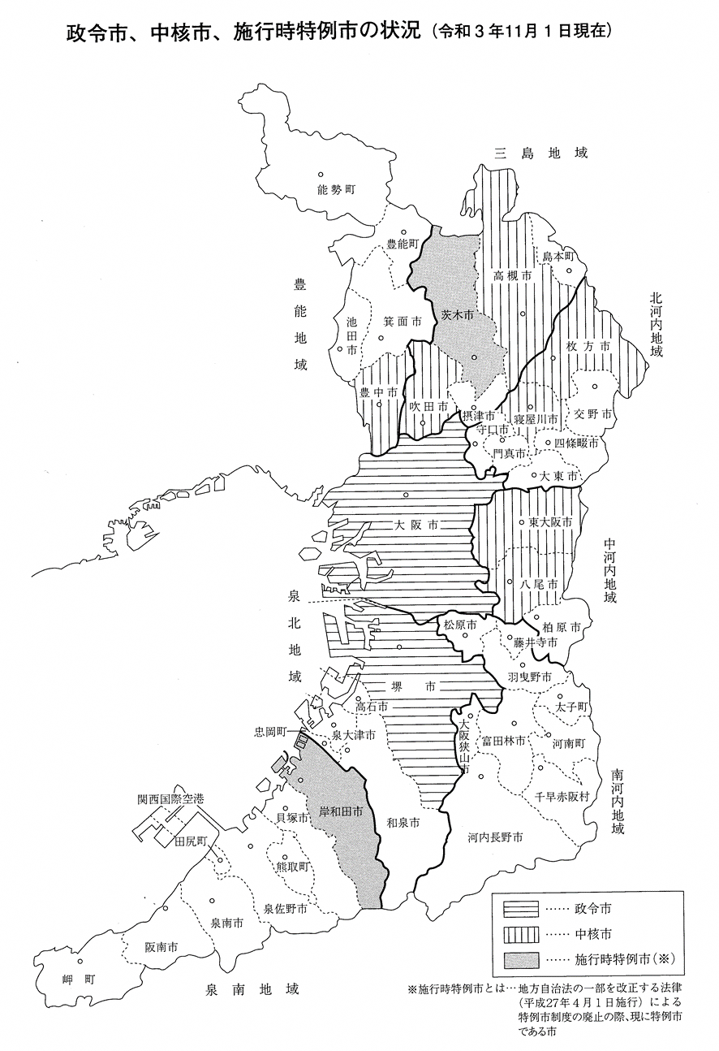
■ 大阪府内 各ブロックの市町村構成と連携の分類など
【中核市を核にした連携】
〇中核市のある地域：
（豊 能）豊中市
（三 島）吹田市、高槻市
（北河内）枚方市、寝屋川市
（中河内）東大阪市、八尾市
大 阪 府
■ 面 積 （R３.１.１現在）
行政区域面積 1,904.87㎢
市街化区域面積 95,846ha
■ 人口動態(R２.10.１(国調確報))
人 口 8,837,685人
世帯数 4,135,879世帯
人口密度 4,638人/㎢
人口伸率 ▲0.02%
高齢化率 27.6%
【一般市同士・一般市と町村との連携】
〇中核市のない地域：
（南河内）松原市、羽曳野市、富田林市、
河内長野市は10～20万人都市
（泉 北）堺市は政令市
（泉 南）岸和田市、泉佐野市は10～20万人都市
【大阪市・堺市との連携】
〇大阪市の隣接市は政令市、中核市が多い。
一般市では摂津市、守口市、門真市、大東市、松原市
〇堺市は泉北地域（堺市、高石市、和泉市、泉大津市、
忠岡町）
（大阪府による支援）
〇これまで、町村の将来のあり方に関する勉強会設置。「中長期財
政シミュレーション」を町村と共同作成

Slide 12
（参考） 都道府県・政令市・中核市・一般市町村の権限イメージ
 | こども、福祉 | 健康・保健 | 教 育 | 環 境 | まちづくり、 都市基盤整備 | 住民生活、 消防・防災等
都道府県 | 保育士・介護支援専門員の登録 | 麻薬取扱者（一部厚労大臣権限）の免許 | 小中学校学級編制基準、教職員定数の決定 | 第一種フロン類回収業者の登録 | 指定区間の一級河川の管理 | 警察（犯罪捜査、運転免許等）
 | 身体障がい者更生相談所・知的障がい者更生相談所の設置 | 精神科病院の設置 臨時の予防接種の実施 | 私立学校（幼稚園除く）、市町村立高等学校の設置認可 | 浄化槽工事業・解体工事業の登録
 |  |  | 私立幼稚園の設置認可 | 公害健康被害の補償 給付
 | 認定こども園（幼保連携型以外）の認定 |  | 重要文化財の管理に係る指揮監督
 |  |  | 埋蔵文化財の調査発掘に関する届出の受理
政令指定都市 | 身体障がい者更生相談所・知的障がい者更生相談所の設置 （任意） | 精神障がい者の入院 措置 | 県費負担教職員の任免等の決定 | 建築物用地下水の採取の許可 | 都市計画（マスタープラン、都市再生特別地区）
 |  | 特定毒物の製造許可 | 遺跡の発見に関する届出の受理 | 工業用地下水の採取の許可 | 指定区間外の国道、県道の管理
 | 児童相談所の設置 | 動物取扱業の登録 | 博物館の設置登録 |  | 指定区間の一級河川 （一部）の管理
中核市 | 母子父子福祉資金・寡婦福祉資金の貸付け | 犬・猫の引取り | 県費負担教職員の研修 | 一般廃棄物処理施設・産業廃棄物処理施設の設置の許可 | 屋外広告物の条例による設置制限
 | 保育所・認定こども園（幼保連携型）、養護老人ホームの設置の認可・監督 | 保健所の設置 | 重要文化財（一部）の現状変更等の許可 | ばい煙発生施設・ダイオキシン類発生施設の設置の届出の受理 | サービス付高齢者向け住宅事業の登録
 |  | 飲食店営業等の許可 |  | 土壌汚染の除去等の措置が必要な区域の指定 | 市街化区域又は市街化調整区域内の開発行為の許可

Slide 13
中核市 | 介護サービス事業者の指定（一部を除く） | 温泉の利用許可 |  | 浄化槽の設置の届出の受理 | 土地区画整理組合・防災街区計画整備組合の設立の認可
 | 第一種社会福祉事業の経営許可・監督 | 旅館業・公衆浴場の経営許可 |  | 一般粉じん発生施設の設置の届出の受理 | 開発審査会
 | 障がい福祉サービス事業者の指定 | 理容所・美容所の位置等の届出の受理 |  | 汚水又は廃液を排出する特定施設の設置の届出の受理
 | 身体障がい者手帳の 交付 | 薬局の開設許可
 |  | 毒物・劇物の販売業の登録
一般市・町村 | 保育所の設置・運営 | 市町村保健センターの設置 | 小中学校の設置管理 | 一般廃棄物の収集・ 処理 | 水道事業の運営 下水道の整備･管理運営 | 消防・救急活動
 | 生活保護（市・福祉事務所設置町村が処理） | 健康増進事業の実施 | 幼稚園の設置・運営 | 騒音、振動、悪臭を規制する地域の指定、規制基準の設定 （市のみ） | 都市計画 （用途地域、地区計画 等） | 災害の予防･警戒･防除等 （その他）
 | 養護老人ホームの設置・運営 | 定期の予防接種の実施 | 就学困難と認められる学齢児童又は学齢生徒の保護者に対する援助 | 浄化槽清掃業の許可 | 市町村道の建設・管理 | 戸籍・住基
 | 障がい者自立支援給付（一部を除く） | 結核に係る健康診断 | 県費負担教職員の服務の監督 |  | 準用河川の管理
 | 身体障がい者相談・知的障がい者相談の委託 | 母子健康手帳の交付
 | 介護保険・国民健康保険事業 | 埋葬、火葬の許可

Slide 14
（参考）人口段階別市区町村の変動（2015⇒2040）<H30推計>
 | 人口増減率（2015年→2040年）
 | 増加 | ±０～▲１０％ | ～▲２０％ | ～▲３０％ | ～▲４０％ | ～▲５０％
１００万人 以上 | さいたま市、川崎市、福岡市 （3団体） | 札幌市、横浜市、名古屋市、京都市、 大阪市、広島市（6団体） | 仙台市、神戸市 （2団体）
５０～ １００万人 | 川口市、大田区、世田谷区、杉並区、板橋区、練馬区 （6団体） | 宇都宮市、千葉市、船橋市、江戸川区、相模原市、浜松市、岡山市、熊本市 （8団体） | 足立区、八王子市、新潟市、静岡市、堺市、東大阪市、姫路市、松山市、北九州市、鹿児島市 （10団体）
２０～ ５０万人 | つくば市、越谷市、柏市、港区、新宿区、文京区、墨田区、江東区、品川区、目黒区、渋谷区、豊島区、荒川区、調布市、西東京市、藤沢市、岡崎市 （17団体） | 水戸市、高崎市、伊勢崎市、太田市、川越市、上尾市、草加市、市川市、松戸市、中野区、北区、葛飾区、府中市、町田市、茅ヶ崎市、大和市、金沢市、福井市、松本市、一宮市、豊田市、四日市市、大津市、豊中市、吹田市、茨木市、明石市、西宮市、倉敷市、福山市、高松市、久留米市、佐賀市、大分市、宮崎市、那覇市 （36団体） | 盛岡市、山形市、前橋市、所沢市、平塚市、厚木市、長岡市、富山市、長野市、岐阜市、豊橋市、春日井市、津市、高槻市、枚方市、八尾市、尼崎市、加古川市、宝塚市、奈良市、和歌山市、松江市、徳島市、高知市、佐世保市 （25団体） | 旭川市、青森市、八戸市、秋田市、春日部市、市原市、横須賀市、富士市、寝屋川市、呉市、下関市、長崎市 （12団体） | 函館市 (1団体）
１０～ ２０万人 | 戸田市、朝霞市、三郷市、ふじみ野市、木更津市、流山市、浦安市、中央区、台東区、三鷹市、小金井市、日野市、刈谷市、安城市、東海市、草津市、浦添市、沖縄市、うるま市 (19団体) | 帯広市、小山市、新座市、富士見市、成田市、習志野市、八千代市、鎌ケ谷市、立川市、武蔵野市、小平市、東村山市、国分寺市、東久留米市、伊勢原市、海老名市、藤枝市、豊川市、西尾市、小牧市、稲沢市、桑名市、彦根市、和泉市、箕面市、米子市、出雲市、東広島市、廿日市市、山口市、防府市、丸亀市、筑紫野市、春日市 （34団体） | 苫小牧市、大崎市、土浦市、古河市、ひたちなか市、佐野市、那須塩原市、熊谷市、鴻巣市、深谷市、入間市、久喜市、坂戸市、野田市、佐倉市、我孫子市、青梅市、昭島市、多摩市、鎌倉市、小田原市、秦野市、座間市、高岡市、小松市、白山市、甲府市、上田市、大垣市、多治見市、各務原市、三島市、富士宮市、磐田市、掛川市、半田市、伊勢市、松阪市、鈴鹿市、長浜市、東近江市、岸和田市、池田市、泉佐野市、伊丹市、川西市、三田市、橿原市、生駒市、鳥取市、津山市、宇部市、新居浜市、飯塚市、諫早市、別府市、都城市、鹿屋市、霧島市 （59団体） | 釧路市、北見市、江別市、弘前市、一関市、奥州市、酒田市、取手市、筑西市、足利市、栃木市、加須市、狭山市、上越市、飯田市、沼津市、焼津市、瀬戸市、宇治市、守口市、松原市、大東市、羽曳野市、尾道市、岩国市、周南市、西条市、大牟田市、唐津市、八代市、延岡市 （31団体） | 石巻市、鶴岡市、日立市、桐生市、 富田林市、河内長野市、門真市、今治市 （8団体） | 小樽市 (1団体）
３～ １０万人 | 名取市、富谷市、利府町、守谷市、つくばみらい市、志木市、吉川市、伊奈町、印西市、千代田区、狛江市、稲城市、野々市市、瑞穂市、常滑市、大府市、知立市、高浜市、日進市、長久手市、幸田町、守山市、栗東市、京田辺市、木津川市、藍住町、大野城市、福津市、志免町、新宮町、粕屋町、鳥栖市、合志市、大津町、菊陽町、宜野湾市、名護市、豊見城市、南城市、読谷村、南風原町 （41団体） | 千歳市、恵庭市、滝沢市、東根市、牛久市、鹿嶋市、さくら市、下野市、壬生町、東松山市、蕨市、和光市、八潮市、白岡市、四街道市、袖ケ浦市、白井市、国立市、東大和市、清瀬市、武蔵村山市、綾瀬市、能美市、津幡町、鯖江市、甲斐市、美濃加茂市、可児市、袋井市、菊川市、長泉町、岩倉市、清須市、北名古屋市、みよし市、東郷町、扶桑町、大治町、蟹江町、いなべ市、菰野町、野洲市、長岡京市、精華町、芦屋市、加東市、播磨町、香芝市、葛城市、広陵町、岩出市、総社市、府中町、下松市、筑後市、宗像市、太宰府市、古賀市、那珂川町、篠栗町、大村市、石垣市、糸満市 （63団体） | 音更町、北上市、岩沼市、東松島市、柴田町、天童市、那珂市、神栖市、東海村、阿見町、上三川町、みどり市、大泉町、本庄市、桶川市、蓮田市、鶴ヶ島市、三芳町、上里町、宮代町、東金市、あきる野市、瑞穂町、逗子市、葉山町、寒川町、黒部市、砺波市、射水市、かほく市、敦賀市、坂井市、南アルプス市、笛吹市、中央市、諏訪市、駒ヶ根市、茅野市、塩尻市、佐久市、東御市、安曇野市、中津川市、羽島市、島田市、御殿場市、裾野市、湖西市、清水町、碧南市、蒲郡市、犬山市、江南市、知多市、尾張旭市、豊明市、田原市、弥富市、あま市、東浦町、武豊町、亀山市、近江八幡市、甲賀市、湖南市、福知山市、向日市、貝塚市、摂津市、藤井寺市、大阪狭山市、小野市、稲美町、太子町、田原本町、瀬戸内市、赤磐市、善通寺市、東温市、松前町、香南市、直方市、行橋市、小郡市、糸島市、宇美町、岡垣町、武雄市、小城市、神埼市、長与町、宇土市、益城町、中津市、由布市、姶良市、宮古島市、西原町（98団体） | 網走市、伊達市、北広島市、石狩市、十和田市、三沢市、むつ市、花巻市、久慈市、紫波町、塩竈市、角田市、多賀城市、登米市、亘理町、米沢市、寒河江市、南陽市、石岡市、結城市、龍ケ崎市、下妻市、常総市、笠間市、坂東市、かすみがうら市、鉾田市、小美玉市、茨城町、鹿沼市、真岡市、大田原市、館林市、藤岡市、富岡市、安中市、玉村町、行田市、秩父市、飯能市、羽生市、北本市、幸手市、日高市、杉戸町、松伏町、館山市、茂原市、旭市、鴨川市、君津市、八街市、富里市、大網白里市、羽村市、南足柄市、大磯町、三条市、新発田市、見附市、燕市、阿賀野市、南魚沼市、胎内市、魚津市、滑川市、小矢部市、七尾市、越前市、富士吉田市、山梨市、北杜市、須坂市、小諸市、伊那市、中野市、千曲市、高山市、関市、瑞浪市、恵那市、土岐市、本巣市、郡上市、伊豆の国市、函南町、津島市、愛西市、名張市、高島市、米原市、亀岡市、八幡市、泉大津市、高石市、泉南市、四條畷市、交野市、熊取町、相生市、豊岡市、赤穂市、西脇市、高砂市、加西市、篠山市、丹波市、たつの市、猪名川町、大和郡山市、天理市、桜井市、橋本市、田辺市、紀の川市、倉吉市、境港市、浜田市、益田市、真庭市、浅口市、三原市、三次市、光市、山陽小野田市、鳴門市、小松島市、阿南市、坂出市、三豊市、伊予市、四国中央市、南国市、四万十市、田川市、苅田町、伊万里市、島原市、荒尾市、玉名市、山鹿市、菊池市、宇城市、宇佐市、小林市、日向市、出水市、薩摩川内市、日置市、志布志市 （150団体） | 室蘭市、岩見沢市、滝川市、登別市、北斗市、黒石市、五所川原市、平川市、宮古市、大船渡市、釜石市、白石市、栗原市、横手市、大館市、鹿角市、由利本荘市、潟上市、大仙市、新庄市、上山市、常陸太田市、北茨城市、常陸大宮市、稲敷市、桜川市、行方市、日光市、矢板市、沼田市、渋川市、毛呂山町、小川町、寄居町、富津市、匝瑳市、香取市、山武市、いすみ市、福生市、三浦市、愛川町、柏崎市、小千谷市、十日町市、村上市、糸魚川市、妙高市、五泉市、魚沼市、氷見市、南砺市、加賀市、大野市、都留市、韮崎市、甲州市、岡谷市、下呂市、熱海市、伊東市、御前崎市、牧之原市、新城市、伊賀市、舞鶴市、綾部市、城陽市、京丹後市、南丹市、柏原市、阪南市、洲本市、三木市、南あわじ市、朝来市、淡路市、大和高田市、海南市、大田市、安来市、雲南市、玉野市、笠岡市、井原市、高梁市、備前市、府中市、庄原市、柳井市、吉野川市、阿波市、美馬市、観音寺市、さぬき市、大洲市、西予市、柳川市、八女市、大川市、中間市、朝倉市、みやま市、雲仙市、人吉市、天草市、日田市、佐伯市、臼杵市、杵築市、豊後大野市、日南市、西都市、指宿市、曽於市、奄美市、南九州市 （117団体） | 稚内市、つがる市、気仙沼市、能代市、湯沢市、北秋田市、銚子市、南房総市、佐渡市、海津市、伊豆市、志摩市、宍粟市、五條市、宇陀市、新見市、萩市、長門市、東かがわ市、宇和島市、八幡浜市、嘉麻市、平戸市、対馬市、五島市、南島原市、南さつま市 （27団体）
出典：総務省「自治体戦略2040構想研究会（第一次・第二次報告の概要)」
（ 国立社会保障・人口問題研究所「日本の地域別将来推計人口（Ｈ30．３）」より作成）
※ 地域別将来推計人口では福島県内市町村は推計がないため、市区町村数の合計は1,682としている。
※人口は2015年時点
※下線（赤文字）は2040年の人口が下位の人口区分へ変動する団体。
枠囲み（緑文字）は2040年の人口が上位の人口区分へ 変動する団体。
※太枠は各人口段階において団体数が最も多い人口増減率のカテゴリー

Slide 15
（参考）人口段階別市区町村の変動（2015⇒2040）<H30推計>
出典：自治体戦略2040構想研究会第一次・第二次報告の概要
 | 人口増減率（2015年→2040年）
 | 増加 | ±０～ ▲１０％ | ～▲２０％ | ～▲３０％ | ～▲４０％ | ～▲５０％ | ～▲６０％ | ～▲７０％ | ▲７０％～
１～３万人 | 吉岡町、滑川町、開成町、御代田町、南箕輪村、豊山町、大口町、阿久比町、朝日町、川越町、愛荘町、北島町、宇多津町、須恵町、恩納村、金武町、北谷町、北中城村、中城村、与那原町、八重瀬町 （21団体） | 東神楽町、矢巾町、大和町、一宮町、聖籠町、内灘町、昭和町、岐南町、北方町、玉城町、福崎町、三郷町、早島町、里庄町、勝央町、坂町、松茂町、筑前町、吉野ヶ里町、三股町、嘉手納町 （21団体） | 幕別町、中標津町、六戸町、おいらせ町、大河原町、高根沢町、榛東村、明和町、千代田町、長生村、日の出町、大井町、富士河口湖町、軽井沢町、高森町、笠松町、大野町、池田町、吉田町、明和町、大山崎町、島本町、忠岡町、王寺町、有田川町、上富田町、湯梨浜町、海田町、石井町、多度津町、遠賀町、大刀洗町、大木町、広川町、基山町、時津町、波佐見町、佐々町、日出町、本部町 （40団体） | 七飯町、倶知安町、芽室町、別海町、六ヶ所村、階上町、金ケ崎町、村田町、七ヶ浜町、山辺町、八千代町、境町、益子町、市貝町、野木町、甘楽町、板倉町、邑楽町、嵐山町、美里町、酒々井町、横芝光町、二宮町、立山町、小浜市、勝山市、あわら市、永平寺町、高浜町、若狭町、富士見町、箕輪町、松川町、小布施町、垂井町、神戸町、安八町、川辺町、御嵩町、森町、東員町、多気町、日野町、竜王町、久御山町、太子町、河南町、斑鳩町、御坊市、白浜町、北栄町、南部町、伯耆町、矢掛町、鏡野町、大竹市、安芸高田市、熊野町、北広島町、田布施町、平生町、東みよし町、三木町、綾川町、まんのう町、砥部町、香美市、豊前市、宮若市、水巻町、桂川町、鹿島市、嬉野市、みやき町、有田町、川棚町、阿蘇市、長洲町、南阿蘇村、御船町、甲佐町、錦町、豊後高田市、高鍋町、新富町、門川町、屋久島町（87団体） | 名寄市、富良野市、長沼町、栗山町、美瑛町、上富良野町、美幌町、斜里町、遠軽町、釧路町、藤崎町、鶴田町、野辺地町、東北町、五戸町、南部町、遠野市、陸前高田市、二戸市、雫石町、大槌町、蔵王町、山元町、松島町、加美町、涌谷町、美里町、美郷町、村山市、長井市、中山町、河北町、高畠町、白鷹町、庄内町、高萩市、潮来市、城里町、那須烏山市、芳賀町、那須町、中之条町、越生町、川島町、吉見町、鳩山町、神川町、栄町、東庄町、松田町、箱根町、湯河原町、加茂市、田上町、津南町、上市町、入善町、羽咋市、中能登町、南越前町、越前町、富士川町、大町市、佐久穂町、下諏訪町、辰野町、木曽町、坂城町、飯綱町、美濃市、山県市、飛騨市、養老町、小山町、美浜町、紀宝町、与謝野町、養父市、市川町、神河町、新温泉町、平群町、河合町、大淀町、有田市、新宮市、かつらぎ町、みなべ町、岩美町、八頭町、琴浦町、大山町、江津市、邑南町、隠岐の島町、美作市、和気町、美咲町、吉備中央町、世羅町、美祢市、板野町、上板町、土庄町、内子町、安芸市、土佐市、宿毛市、佐川町、四万十町、うきは市、鞍手町、福智町、みやこ町、築上町、多久市、白石町、松浦市、壱岐市、西海市、水俣市、氷川町、あさぎり町、玖珠町、国富町、川南町、都農町、高千穂町、枕崎市、西之表市、いちき串木野市、さつま町、長島町、徳之島町 （134団体） | 留萌市、紋別市、士別市、根室市、砂川市、深川市、当別町、八雲町、岩内町、余市町、白老町、日高町、浦河町、新ひだか町、平内町、板柳町、七戸町、三戸町、八幡平市、岩手町、山田町、洋野町、一戸町、丸森町、南三陸町、にかほ市、仙北市、三種町、羽後町、尾花沢市、川西町、遊佐町、大洗町、大子町、美浦村、利根町、塩谷町、那珂川町、東吾妻町、みなかみ町、ときがわ町、皆野町、小鹿野町、勝浦市、多古町、九十九里町、白子町、山北町、輪島市、志賀町、宝達志水町、大月市、上野原市、市川三郷町、飯山市、山ノ内町、揖斐川町、八百津町、下田市、南知多町、鳥羽市、熊野市、紀北町、宮津市、京丹波町、豊能町、能勢町、岬町、多可町、上郡町、佐用町、香美町、御所市、上牧町、湯浅町、那智勝浦町、串本町、奥出雲町、竹原市、江田島市、三好市、小豆島町、鬼北町、愛南町、須崎市、土佐清水市、いの町、黒潮町、芦屋町、香春町、川崎町、上天草市、美里町、和水町、山都町、芦北町、津久見市、竹田市、国東市、串間市、えびの市、阿久根市、垂水市、伊佐市、湧水町、大崎町、肝付町 （107団体） | 美唄市、芦別市、赤平市、森町、鰺ヶ沢町、中泊町、男鹿市、茂木町、阿賀町、朝日町、珠洲市、能登町、身延町、東伊豆町、尾鷲市、周防大島町、室戸市、新上五島町 （18団体） | 南伊勢町 （1団体）
１万人未満 | 御蔵島村、川北町、日吉津村、久山町、宜野座村 （5団体） | ニセコ町、舟橋村、忍野村、山形村、豊郷町、田尻町、日高町、上峰町、江北町、嘉島町、今帰仁村、竹富町 （12団体） | 東川町、鹿追町、中札内村、更別村、小笠原村、刈羽村、鳴沢村、川上村、原村、宮田村、松川村、輪之内町、富加町、和木町、西原村、綾町、龍郷町、渡嘉敷村、南大東村、北大東村、与那国町 （21団体） | 鷹栖町、西興部村、厚真町、新冠町、士幌町、清水町、大樹町、鶴居村、大衡村、色麻町、三川町、嬬恋村、高山村、川場村、昭和村、睦沢町、新島村、清川村、弥彦村、湯沢町、西桂町、山中湖村、中川村、下條村、豊丘村、池田町、白馬村、高山村、坂祝町、白川村、飛島村、宇治田原町、川西町、海士町、西粟倉村、芸西村、吉富町、上毛町、玉東町、木城町、十島村、喜界町、天城町、和泊町、与論町、大宜味村、東村、座間味村、粟国村、伊平屋村、伊是名村 （51団体） | 新篠津村、鹿部町、今金町、黒松内町、真狩村、留寿都村、共和町、泊村、仁木町、月形町、新十津川町、当麻町、中富良野町、南富良野町、猿払村、幌延町、小清水町、訓子府町、大空町、豊浦町、壮瞥町、安平町、上士幌町、新得町、浜中町、標茶町、標津町、田舎館村、横浜町、東通村、平泉町、川崎町、大郷町、大潟村、大江町、金山町、五霞町、横瀬町、長瀞町、神崎町、芝山町、長柄町、御宿町、大島町、利島村、神津島村、三宅村、青ヶ島村、中井町、出雲崎町、粟島浦村、美浜町、おおい町、道志村、南牧村、立科町、青木村、飯島町、阿智村、平谷村、売木村、泰阜村、喬木村、木祖村、大桑村、麻績村、生坂村、朝日村、木島平村、南伊豆町、松崎町、木曽岬町、度会町、御浜町、甲良町、多賀町、井手町、安堵町、高取町、明日香村、広川町、美浜町、印南町、日高川町、太地町、三朝町、吉賀町、西ノ島町、新庄村、奈義町、久米南町、直島町、琴平町、北川村、本山町、土佐町、檮原町、糸田町、大任町、赤村、玄海町、大町町、東彼杵町、南関町、南小国町、産山村、高森町、水上村、九重町、高原町、東串良町、中種子町、宇検村、瀬戸内町、伊仙町、知名町、国頭村、伊江村、久米島町、多良間村 （120団体） | 知内町、長万部町、江差町、厚沢部町、寿都町、蘭越町、喜茂別町、京極町、赤井川村、南幌町、奈井江町、由仁町、浦臼町、秩父別町、雨竜町、北竜町、比布町、和寒町、剣淵町、下川町、美深町、小平町、羽幌町、遠別町、天塩町、浜頓別町、枝幸町、豊富町、清里町、置戸町、佐呂間町、湧別町、興部町、雄武町、洞爺湖町、平取町、えりも町、広尾町、池田町、豊頃町、本別町、足寄町、陸別町、浦幌町、厚岸町、弟子屈町、羅臼町、蓬田村、西目屋村、大間町、田子町、新郷村、住田町、岩泉町、田野畑村、普代村、軽米町、野田村、九戸村、女川町、五城目町、八郎潟町、井川町、東成瀬村、西川町、朝日町、大石田町、最上町、舟形町、大蔵村、戸沢村、飯豊町、河内町、長野原町、草津町、片品村、東秩父村、長南町、大多喜町、鋸南町、八丈町、真鶴町、関川村、池田町、小海町、南相木村、北相木村、長和町、阿南町、上松町、南木曽町、王滝村、筑北村、小谷村、野沢温泉村、信濃町、小川村、栄村、関ケ原町、七宗町、東白川村、河津町、川根本町、設楽町、東栄町、大台町、大紀町、山添村、三宅町、古座川町、北山村、智頭町、江府町、飯南町、川本町、美郷町、津和野町、知夫村、安芸太田町、大崎上島町、神石高原町、勝浦町、佐那河内村、美波町、上島町、松野町、奈半利町、田野町、中土佐町、越知町、日高村、津野町、三原村、小竹町、東峰村、添田町、太良町、小国町、津奈木町、多良木町、湯前町、相良村、山江村、苓北町、西米良村、三島村、南種子町、大和村、渡名喜村（149団体） | 三笠市、上ノ国町、乙部町、奥尻町、せたな町、島牧村、神恵内村、古平町、妹背牛町、沼田町、愛別町、上川町、占冠村、音威子府村、中川町、幌加内町、増毛町、苫前町、初山別村、中頓別町、礼文町、利尻町、利尻富士町、津別町、滝上町、むかわ町、様似町、白糠町、外ヶ浜町、深浦町、大鰐町、風間浦村、佐井村、葛巻町、西和賀町、七ヶ宿町、小坂町、上小阿仁村、藤里町、八峰町、真室川町、鮭川村、小国町、上野村、下仁田町、檜原村、奥多摩町、穴水町、早川町、南部町、小菅村、根羽村、大鹿村、白川町、西伊豆町、豊根村、笠置町、和束町、南山城村、伊根町、千早赤阪村、曽爾村、吉野町、十津川村、下北山村、紀美野町、九度山町、高野町、由良町、すさみ町、若桜町、日南町、日野町、阿武町、上勝町、神山町、那賀町、牟岐町、海陽町、つるぎ町、久万高原町、伊方町、東洋町、安田町、馬路村、大川村、仁淀川町、大月町、小値賀町、五木村、球磨村、姫島村、諸塚村、椎葉村、美郷町、日之影町、五ヶ瀬町、錦江町、南大隅町（99団体） | 夕張市、歌志内市、松前町、福島町、木古内町、積丹町、上砂川町、今別町、神流町、南牧村、丹波山村、天龍村、御杖村、下市町、黒滝村、天川村、野迫川村、上北山村、東吉野村、上関町、大豊町 （21団体） | 川上村 （１団体）
出典：総務省「自治体戦略2040構想研究会（第一次・第二次報告の概要)」
（ 国立社会保障・人口問題研究所「日本の地域別将来推計人口（Ｈ30．３）」より作成）
※ 地域別将来推計人口では福島県内市町村は推計がないため、市区町村数の合計は1,682としている。
※人口は2015年時点
※下線（赤文字）は2040年の人口が下位の人口区分へ変動する団体。
枠囲み（緑文字）は2040年の人口が上位の人口区分へ 変動する団体。
※太枠は各人口段階において団体数が最も多い人口増減率のカテゴリー

Slide 16
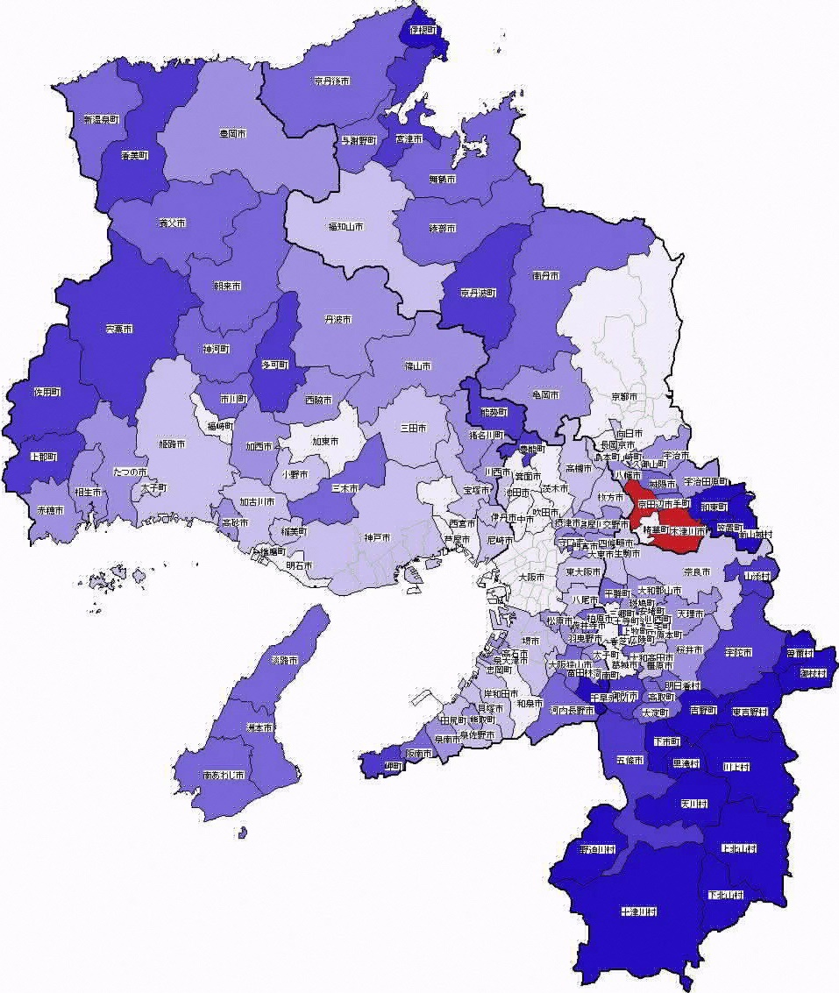
（参考） 大阪圏における市町村別の人口の変動（2015年⇒2040年）
出典：総務省「自治体戦略2040構想研究会（第12回）」事務局提出資料
（国立社会保障・人口問題研究所「日本の地域別将来推計人口（H30.3）」より作成）

Slide 17
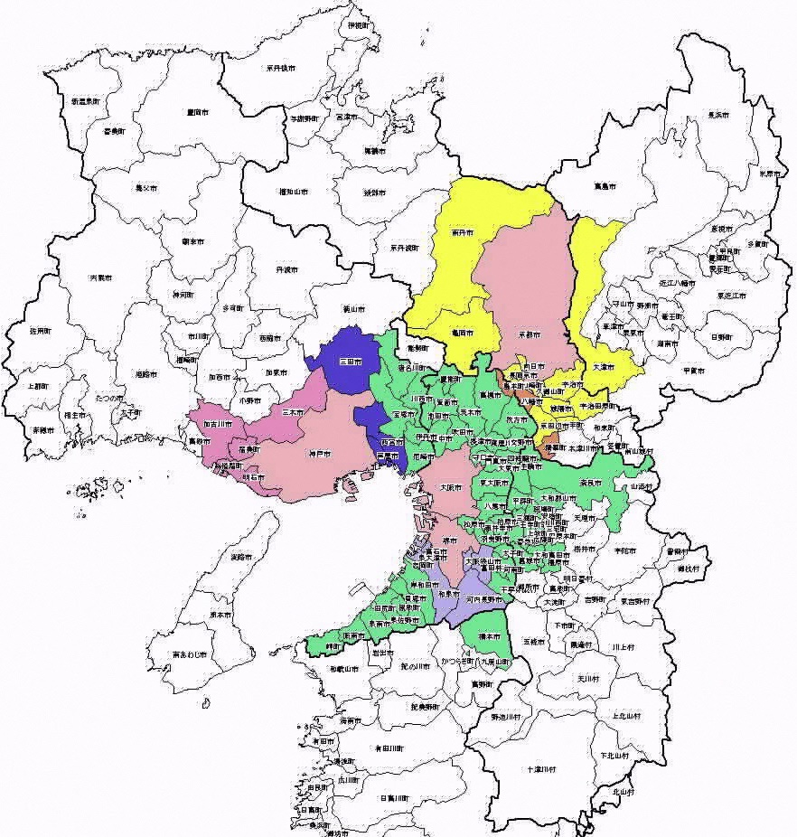
（参考） 大阪市・堺市・神戸市・京都市の通勤・通学10%圏
凡例：市町村単位の網掛けは以下の地域への
通勤通学10％圏を示している。
大阪市
神戸市
京都市
大阪市及び堺市
京都市及び大阪市
神戸市及び大阪市
出典：総務省「自治体戦略2040構想研究会（第12回）」事務局提出資料
（総務省統計局「平成27年国勢調査」従業地・通学地による人口・就業状況等集計より作成）

Slide 18
（参考） 地方自治法の事務の共同処理制度
 | 共同処理制度 | 制度の概要 | 管理・執行権限と 法令上の責任の所在
法人の設立を要しない | 連携協約 （法252の2） | 〇 地方公共団体が、連携して事務を処理するに当たっての基本的な方針及び 役割分担を定めるための制度
 | 協議会 （法252の2の2～） | 〇 地方公共団体が、共同して管理執行、連絡調整、計画作成を行うための制度 〇 各構成団体の長等の名において事務を管理執行 | それぞれの団体 （実務は協議会が担う）
 | 機関等の共同設置 （法252の7～） | 〇 地方公共団体の委員会又は委員、行政機関、長の内部組織等を複数の 地方公共団体が共同で設置する制度 〇 各団体共通の機関等としての性格を有し、管理執行効果はそれぞれの団体 に帰属 | それぞれの団体 （指揮命令は一元化できる）
 | 事務の委託 （法252の14～） | 〇 地方公共団体の事務の一部の管理・執行を他の地方公共団体に委ねる制度 〇 受託団体は、受託事務を自己の事務として処理 〇 委託した団体は、事務処理権限を失う | 受託した団体
 | 事務の代替執行 （法252の16の2～） | 〇 地方公共団体の事務の一部の管理・執行を当該地方公共団体の名において 他の地方公共団体に行わせる制度 〇 代替執行事務の処理権限は、代替執行を求めた地方公共団体に残る | 事務を任せる団体
法人を設立 | 一部事務組合 （法284～） | 〇 地方公共団体が、その事務の一部を共同して処理するために設ける特別地方 公共団体 〇 構成団体は、事務処理権限を失う | 一部事務組合
 | 広域連合 （法284、291の2～） | 〇 地方公共団体が、広域にわたり処理することが適当であると認められる事務を 処理するために設ける特別地方公共団体 〇 国または都道府県から直接に権限や事務の移譲を受けることができる 〇 首長を直接選挙できる | 広域連合
職員の派遣 （法252の17） |  | 〇 地方公共団体相互の協力援助に関する措置としての制度
出典：総務省ホームページ及び第32次地方制度調査会第34回専門小委員会配布資料から副首都推進局で作成

Slide 19
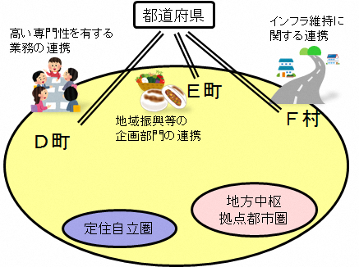
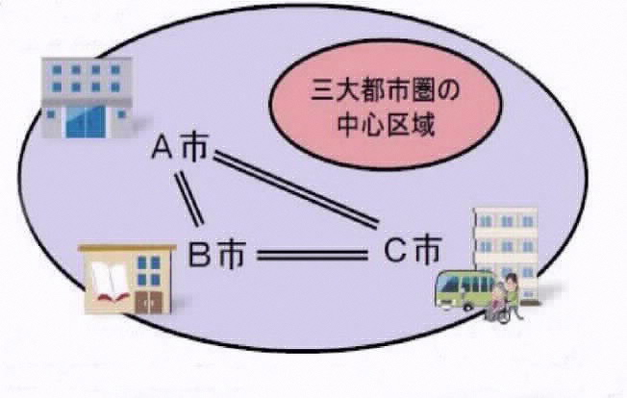
（参考） 広域連携の仕組み
・ 人口減少社会において、高齢化や人口の低密度化等により行政コストが増大する一方で資源が限られる中で、行政サービスを安定的、持続的、効率的かつ効果的に提供するためには、あらゆる行政サービスを単独の市町村だけで提供する発想は現実的ではなく、各市町村の資源を有効に活用する観点からも、地方公共団体間の連携により提供することを、これまで以上に柔軟かつ積極的に進めていく必要がある。
・ そのため、平成26年度に地方自治法を改正し、地方公共団体間で「連携協約」を締結できる新たな仕組みを導入。
・ 連携協約を活用した連携中枢都市圏の形成、条件不利地域における都道府県による市町村の補完、三大都市圏における水平的・相互補完的、双務的な取組みを推進。
【具体的な事例】
三大都市圏
地方圏
＜連携中枢都市圏＞
連携中枢都市（※）とその近隣市町村の連携
＜都道府県による補完＞
条件不利地域等で、市町村間の広域連携が困難な場合は、都道府県による補完も選択肢
＜双務的な役割分担＞
同程度の規模・能力がある都市の間で、水平・相互補完的、双務的な役割分担を促進
        (1)経済成長のけん引、(2）高次都市機能の集積・強化、(3)生活関連機能サービスの向上をねらい
        ※①指定都市、中核市（人口20万以上）
        かつ②昼夜間人口比率おおむね１以上
文化ホール
（B市・C市の住民も利用）
②高次の都市機能
の集積・強化
G
連携中枢都市圏
H
Ｉ
図書館
（A市・C市の住民も利用）
介護保険施設
（A市・B市の住民も利用）
        ※これ以外の地域では「定住自立圏」（①人口５万人程度以上で②昼夜間人口比率１以上の市を中心とする圏域）の取組を一層促進
出典：総務省「自治体戦略2040構想研究会（第8回）」事務局提出資料

Slide 20
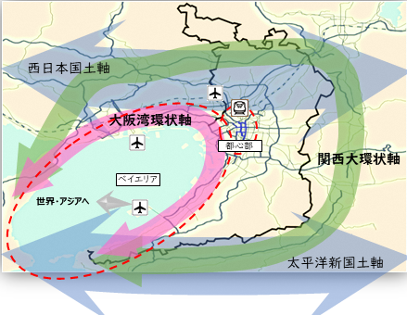
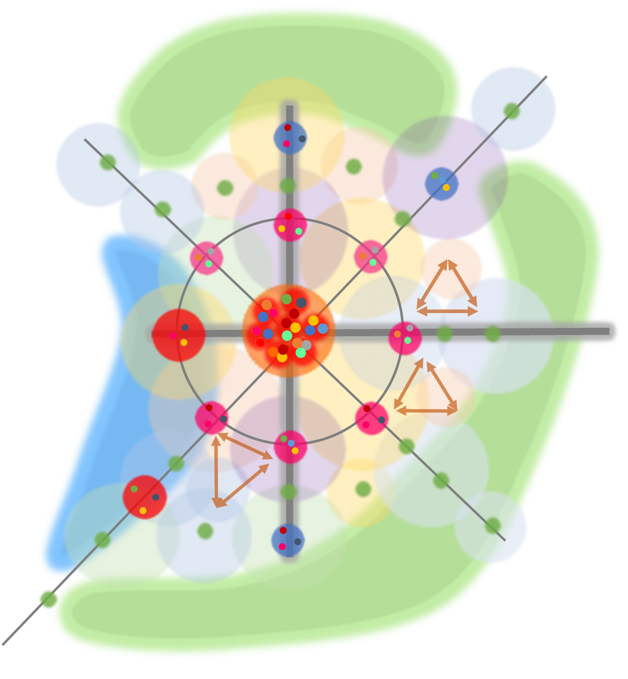
（参考） 新しいまちづくりのグランドデザイン 中間とりまとめ（案）の概要
ポストコロナを見据え、大阪・関西万博やスーパー・メガリージョン形成等のインパクトを活かし、東西二極の一極を担う「副首都」として、さらに成長・発展していくため、
関西圏や大阪都市圏全体を視野に、2050年を目標として、大阪のめざすべき都市像やまちづくりの方向性、その推進方策等を示す。
１．大阪都市圏からみた特徴・役割
3．まちづくりの戦略と取組の方向性
◆交通ネットワークを中心に都市機能が集積した市街地が連坦し、コンパクトな府域を形成
◆近隣府県の主要な都市と一体となって、広域的な経済交流圏を形成
◆都市に近接した豊かな自然や歴史・文化資源等の多様な地域資源が集積、アクセスが良い
◆西日本経済の中心、世界のゲートウェイの役割とともに、スーパー・メガリージョンの西の核としての機能が求められている
◆１９７０年大阪万博から５０年余りが経過、大阪の成長・発展を支えてきた多くの都市ストックの計画的な更新により、大都市のリノベーションを進めることが重要
広域的な視点から取り組むべき５つのまちづくりの戦略とその取組の方向性を示し、民間活力を最大限活かしながら、多様な主体が一体となって取組を進める。
戦略１
戦略２
戦略３
成長・発展をけん引する拠点エリアを形成
１）世界の中で存在感を発揮する拠点エリア
都心部やベイエリアにおいて、国際競争力を備えた拠点エリアを形成
【拠点エリアの候補】「新大阪・大阪エリア」、「大阪城・周辺エリア」、「なんば・天王寺・あべのエリア」、「御堂筋・周辺エリア」、「中之島・周辺エリア」、「夢洲・咲洲エリア」、「堺都心周辺エリア」、「関空・りんくう周辺エリア」
２）大阪の中核を担う拠点エリア
都心部周辺や郊外部において、多様な都市機能を備えた拠点エリアを形成
【拠点エリアの候補】※今後精査
３）経済成長を促す産業拠点・集積エリア
ものづくり産業や健康・医療関連産業、環境・ 新エネ産業など、大阪の成長・発展をけん引する産業拠点エリアの形成や、幹線道路沿道やベイエリア等での新たな産業用地等の創出 など
大阪ならではの魅力を活かし、
暮らしやすさNo.1都市を実現
１）駅周辺での拠点形成と魅力ある生活圏の創造
・駅周辺の再整備等に併せた都市機能の集積、人中心の空間への転換、鉄道沿線まちづくり
・新たなﾓﾋﾞﾘﾃｨの活用による回遊性の向上 など
2)郊外住宅地を多様な世代が住み、働き、交流するまちへ再編
・働く場の創出や地域の核となる機能の導入
・新たなモビリティを活用した移動の円滑化
・周辺の田園環境を活かした農との共存 など
3）豊かな自然を活かしたまちづくり
・AIｵﾝﾃﾞﾏﾝﾄﾞ交通等による交通アクセスの確保
・既存ストックを活用した働く場等の創出、先端技術を活用した生活支援サービスの提供
・豊かな自然を体験できるまちづくり、ワーケーションやマルチハビテーションの促進 など
海・川・山や多様な地域資源を活かし、
地域を活性化
１）大阪広域ベイエリアのまちづくり
・多様な地域資源・ストックを活かしたまちづくり
・海上交通・自転車等による回遊性の向上 など
２）河川空間を活かした魅力あるまちづくり
・舟運活性化や水辺空間の整備等にぎわい創出
・サイクル等による回遊性の向上 など
３）周辺山系の自然資源等を活用したまちづくり
・自然公園、歴史・文化、風景地等のﾈｯﾄﾜｰｸ化
・民活による利用促進・利便性向上 など
４）多様な地域資源を活かした魅力あふれる都市空間の形成
・世界遺産など、歴史・文化遺産の魅力発信と
観光ネットワークの形成
・景観資源やアートを活かしたまちづくり など
２．めざすべき都市像
（１）まちづくりの基本目標
①魅力的な国際都市として成長する大阪
②健康長寿で誰もが幸せを実感しながら暮らせる大阪
③未来へつながる安全・安心な大阪
未来社会を支え、新たな価値を
創造し続ける、人中心のまちづくり
（２）めざすべき都市構造
◆広域ﾚﾍﾞﾙ：広域的な都市構造を活かした都市圏の形成
国土軸や環状軸、空港・港湾・新幹線等の広域交通インフラなど、広域的な都市構造を活かし、ｽｰﾊﾟｰ・ﾒｶﾞﾘｰｼﾞｮﾝの西の核、世界のｹﾞｰﾄｳｪｲに相応しい都市圏を形成
➢都心部やベイエリアにおいて国際競争力を備えた拠点エリアを形成
➢産業拠点エリアの形成や新たな産業用地等の創出を誘導
支える
戦略４
戦略５
◆府域レベル：マルチハブ＆ネットワーク型都市構造の形成
人・モノ・情報の交流を促進
１）交通インフラと連携したまちづくり
・道路ネットワークの機能強化と沿道まちづくり
・交通ネットワークの充実と沿線まちづくり
・空港・港湾の機能強化等
２）豊かな都市空間を創造するまちづくり
・人中心の快適で魅力ある空間の創出
・自転車、水上交通、新たなモビリティ、エアモビリティを活用したまちづくり
安全・安心でグリーンな社会を実現
１）安全・安心なまちづくり
・人命を守る都市機能の強化
・供給処理施設の機能維持、再構築とまちづくりへの利活用
２）グリーン社会の実現に向けたまちづくり
・みどりを活かした魅力あふれるまちづくり
・脱炭素・省エネルギー社会の実現に向けたまちづくり
・資源循環型社会の実現に向けたまちづくり
都心部の拠点開発効果の府域への波及や、コロナ禍を契機とした多様な働き方・暮らし方を選択できるまちの実現に向け、放射・環状の都市軸上に多様な都市機能を備えた拠点エリアや魅力ある生活圏を形成し、相互に連携する都市構造をめざす
交通ネットワークの強化やネットワークを活かしたまちづくりにより、都市軸を強化
多様な都市機能を備えた府域の中核を担う拠点エリアを形成
新大阪を中心に、広域交通ネットワークの強化及び連携まちづくりにより、東西・南北都市軸を強化
主要な駅周辺や生活の中心となる場への都市機能の集積など、集約型の歩いて暮らせるまちづくりを推進
※今後、それぞれの項目についてブラッシュアップを図るとともに、以下について検討する。
○ まちづくりプロジェクト図
○ 将来イメージ
戦略と取組みの方向性を踏まえた、大阪全体のまちづくりプロジェクトの提示
パースやストーリー等を用いたまちの将来像やライフスタイルのイメージの提示
国際競争力を備えた都心部やベイエリアの形成
○ グランドデザインの推進に向けて
○ 取組ロードマップ
みどり豊かな環境と都心部等へのアクセス性を活かした魅力あるまちづくりの推進
・規制緩和や公民連携の促進など、民間主導による取組の推進
・府、市町村、民間団体等による推進体制の構築 等
重点プロジェクト等について、2050年を見据えた、短期・中期・長期を目標年次とした取組ロードマップ（2025年、2030年、2040年）

